Slide 1
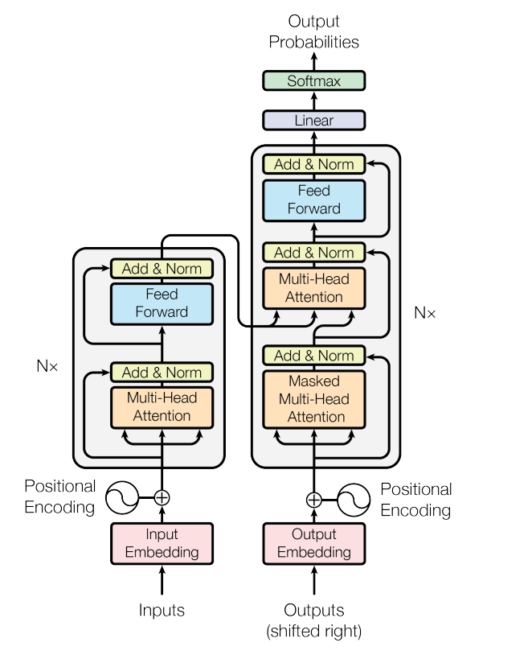
Transformer模型结构
1.Encoder和Decoder的总体结构
2.Multi-Head Attention以及
Scaled Dot-Product Attention
3.Positional Encoding

Slide 2
Encoder:由N=6个相同的layer组成，也就是图片左侧的单元。每个Layer由两个sub-layer组成，分别是Multi-head Attention层和fc feed-forward层，每个sub-layer都加了residual connection和normalization, 因此每个sub-layer的输出表示为:
因为有残差连接，所以模型里面的所有子层以及embedding层的维度都是相同的。
Decoder:也是由N=6个独立的层组成，相比于Encoder多了一个attention的子层，作用于编码器的输出。同时对解码器中的自注意力子层加入mask操作，防止关注后续位置，也就是说，对位置i的预测只依赖于位置i以前的已知值。

Slide 3
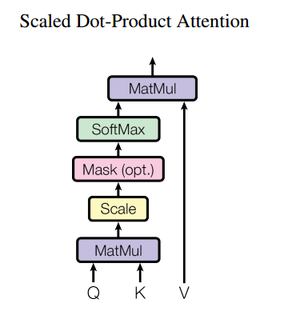

最常用的两个注意力函数为:additive attention和Dot-product .
Additive attention 通常用一个单隐层的神经网络计算compatibility function。
当dk较小时，两种注意力机制的性能相似，但当dk很大确没有进行缩放时，additive比dot-product更优。
作者考虑到可能是因为dk较大时，点积的结果也变得很大，从而导致softmax函数的梯度很小。

Slide 4
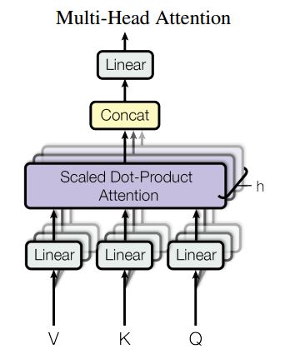

Multi-Head Attention是通过h个不同的线性变换对Q,K,V进行投影，最后将不同的attention拼接起来：

Slide 5

Positional Encoding
Transformer抛弃了RNN，而RNN最大的优点就是在时间序列上对数据的抽象，所有论文中提出了两种Positional Encoding的方法，将Encoding后的数据与embedding数据求和，加入了相对位置信息。
论文中提到了两种方法：
1.用不同频率的sin和cos函数直接计算
2.学习出一份positional embedding
论文中的实验发现两者的结果是一样的，最后选择了第一种方法，公式如下：
pos是位置，i是维度

Slide 6
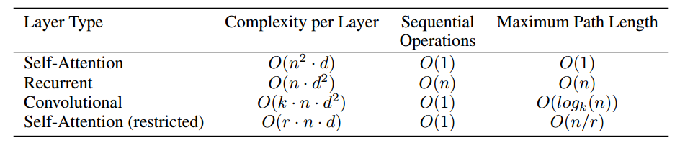
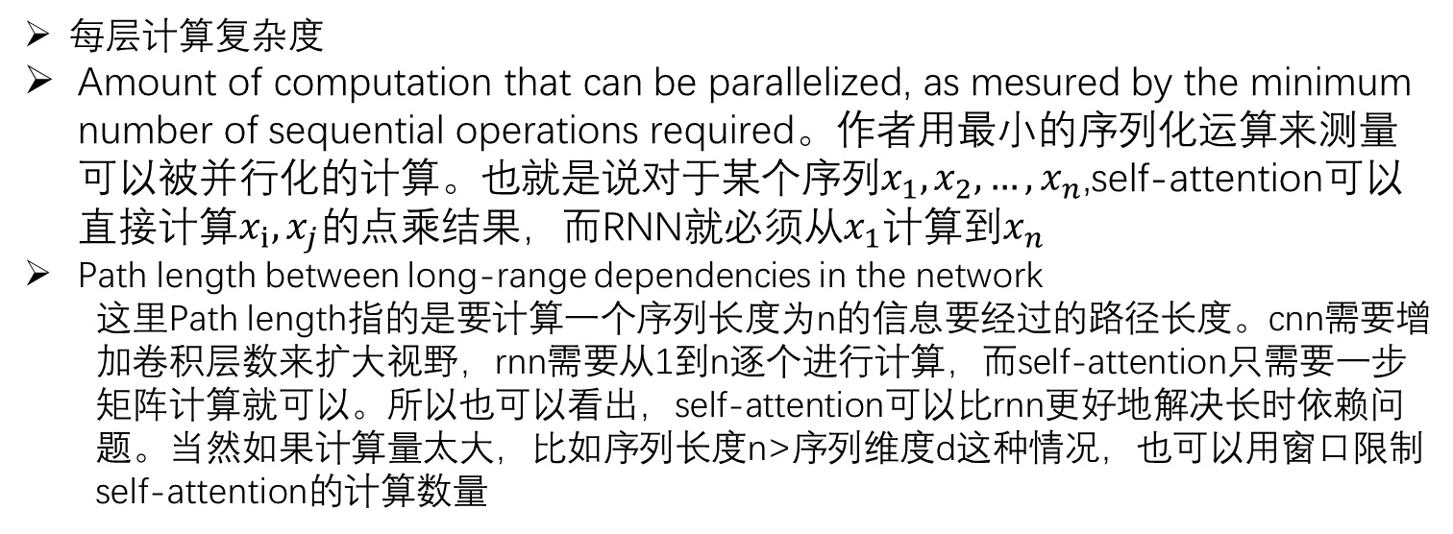
优点：
每层计算复杂度
Amount of computation that can be parallelized, as mesured by the minimum number of sequential operations required。作者用最小的序列化运算来测量可以被并行化的计算。也就是说对于某个序列$x_{1},x_{2},…,x_{n}$,self-attention可以直接计算$x_{i}, x_{j}的$点乘结果，而RNN就必须从$x_{1}计算到x_{n}$
Path length between long-range dependencies in the network
这里Path length指的是要计算一个序列长度为n的信息要经过的路径长度。cnn需要增加卷积层数来扩大视野，rnn需要从1到n逐个进行计算，而self-attention只需要一步矩阵计算就可以。所以也可以看出，self-attention可以比rnn更好地解决长时依赖问题。当然如果计算量太大，比如序列长度n>序列维度d这种情况，也可以用窗口限制self-attention的计算数量

Slide 7
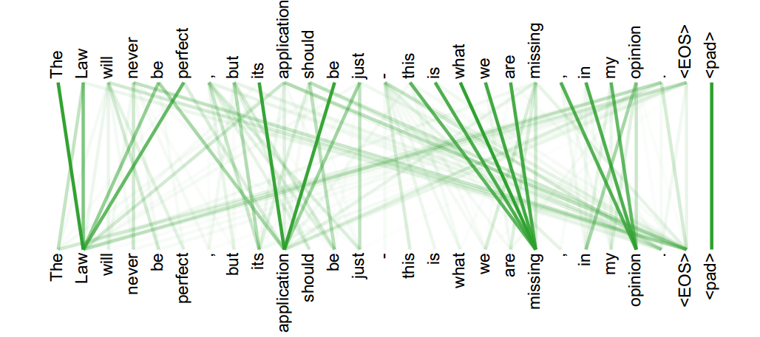
另外，从作者在附录中给出的栗子可以看出，self-attention模型更可解释，attention结果的分布表明了该模型学习到了一些语法和语义信息

Slide 8
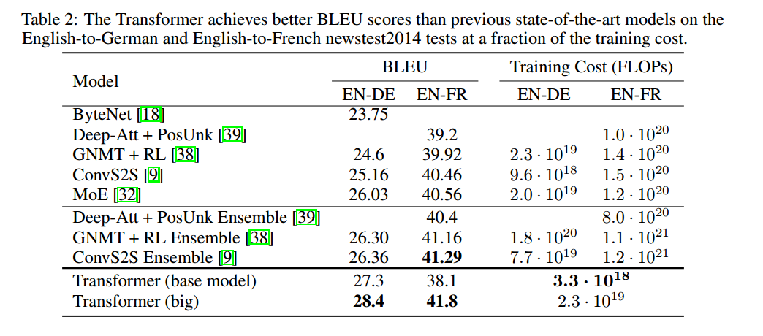
实验结果

